Slide 1

Zeek를 활용한
DGA 도메인 탐지
학번: 92015221
학과: 정보보호학전공
성명: 양윤석

Slide 2
목차
1. 기술 용어 설명
2. 프로젝트 소개
3. Zeek DGA Detector
4. DGATotal
5. 프로젝트 의의, 발전 방향

Slide 3





About
DGA, Zeek

Slide 4
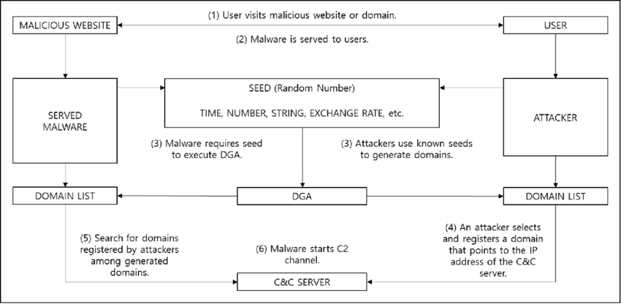
도메인 생성 알고리즘 + C2 통신

Slide 5

Network Security Monitor
네트워크 트래픽 검사, 상세 분석
네트워크 활동을 설명하는 자세하고 다양한 로그 생성

Slide 6
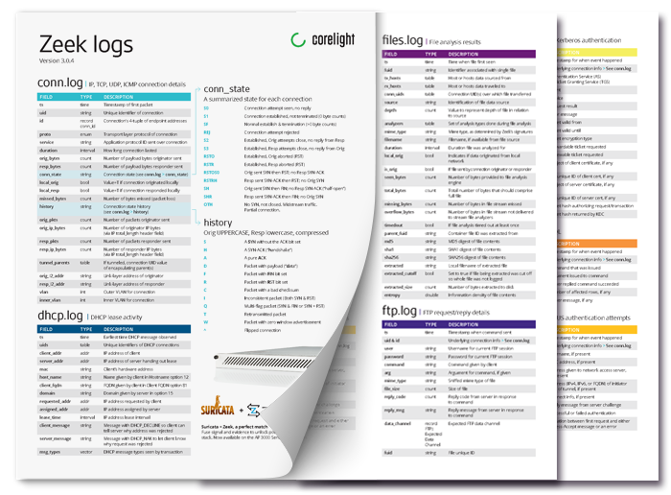
ref: https://f.hubspotusercontent00.net/hubfs/8645105/Corelight_May2021/Pdf/002_CORELIGHT_080420_ZEEK_LOGS_US_ONLINE.pdf

Slide 7
프로젝트 소개

Slide 8



프로젝트 개요
Zeek DNS 로그와 딥러닝을 활용하는 DGA 도메인 탐지기 개발
https://github.com/mainsw/Zeek-DGA-Detector
DGA는 멀웨어의 C2 통신을 위해 광범위하게 사용되는 기술.
시그니쳐 기반 탐지 어려움.
AI를 활용한 DGA 예측 필요.

Slide 9
필요성
희소성
Zeek DGA 도메인 탐지기 부재.
유용성
사내 DGA C2 통신 가시성 확보, 위협 헌팅 가능.

Slide 10
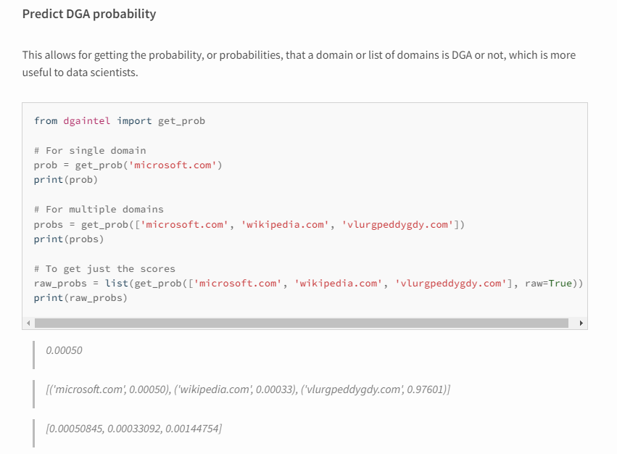
딥러닝 기반 DGA 예측
DGAIntel 파이썬 패키지 활용.
DGA 도메인에 대해 학습된
CNN-LSTM 아키텍쳐 모델 제공.
딥러닝 기반 DGA 확률 계산 가능.

Slide 11

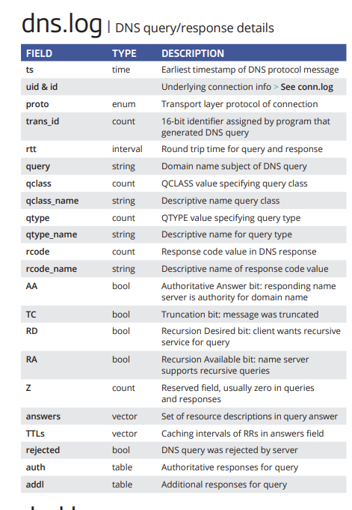
탐지 설계
Zeek가 생성하는 dns.log 활용
1. 중요 필드 데이터 파싱 (사진 참조)
2. query → DGA 도메인 예측 (딥러닝 기반)
3. 만약 확률이 0.5 이상이면
3-1. txt 기록
3-2. Elasticsearch 기록
3-3. Slack 경고 전송 (Webhook)

Slide 12
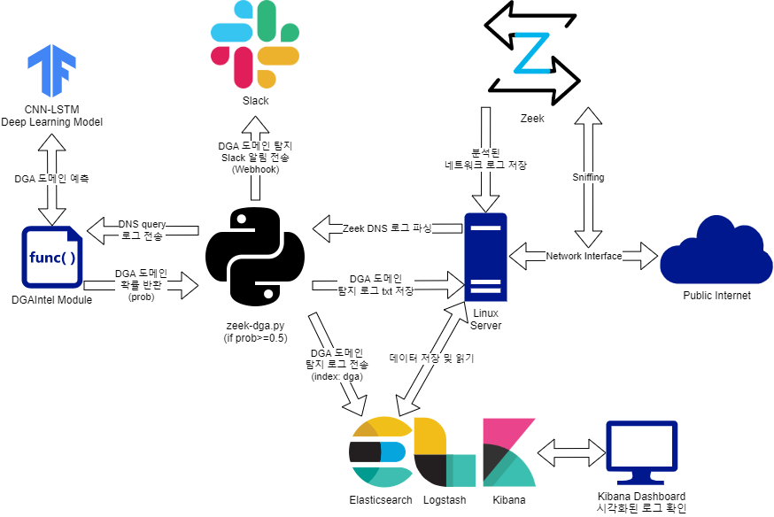
구조도
7-1
2
5
1
4
3
7-2
6
7-3
7

Slide 13
Zeek DGA Detector

Slide 14
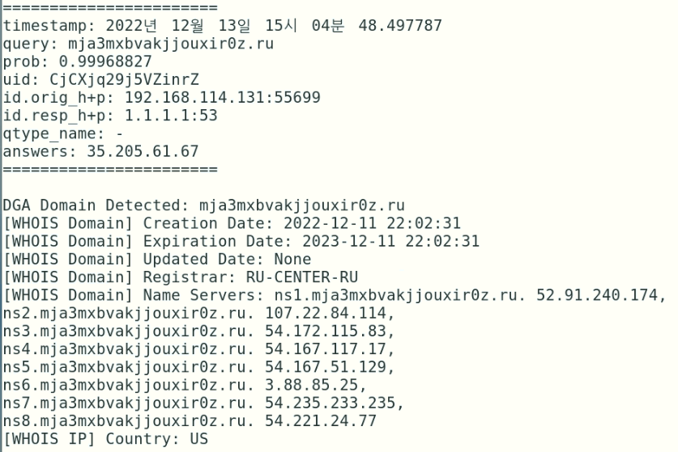
Zeek DGA Detector
Zeek DNS 로그와 딥러닝을
활용하는 DGA 탐지기
pip 간편 설치 지원
PATH 자동 등록
--help argument 도움말 표시
src: https://github.com/mainsw/Zeek-DGA-Detector

Slide 15
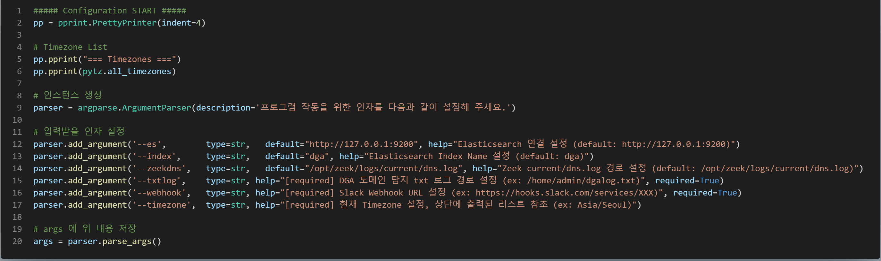
Code

Slide 16
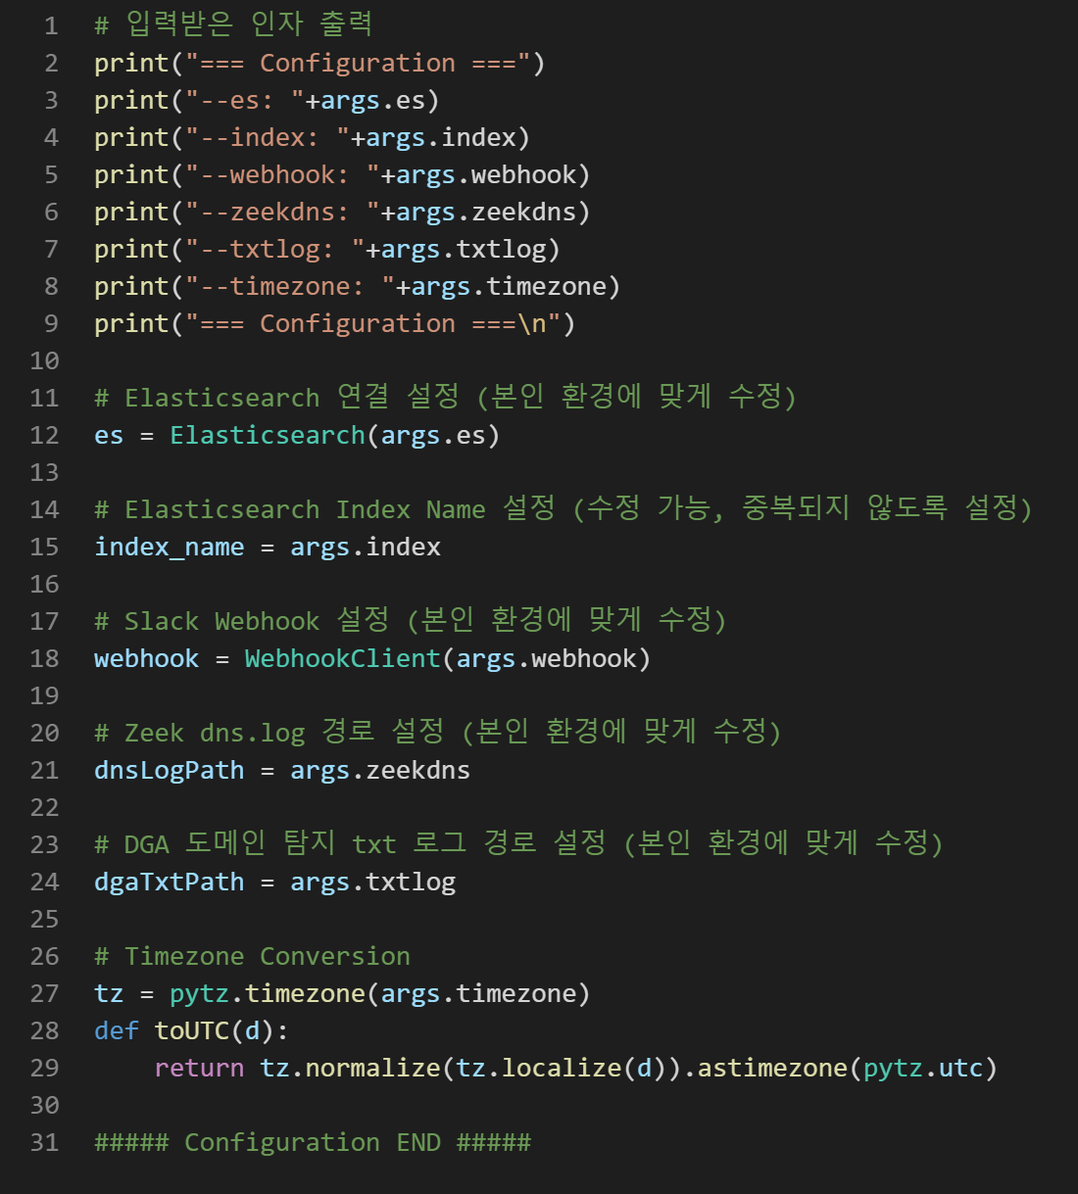
Code
argparse로 입력받은 인자 출력.
입력받은 인자 기반으로 설정 진행.

Slide 17
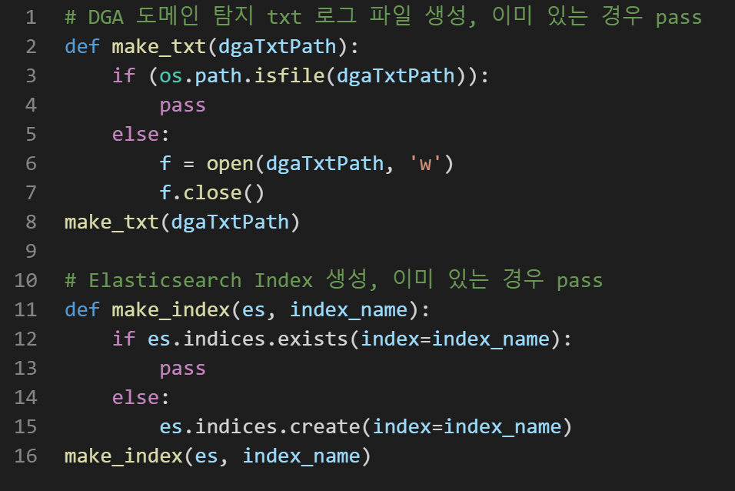
Code
DGA 로그 경로에
txt 파일이 없으면 생성
Elasticsearch
인덱스 없으면 생성

Slide 18
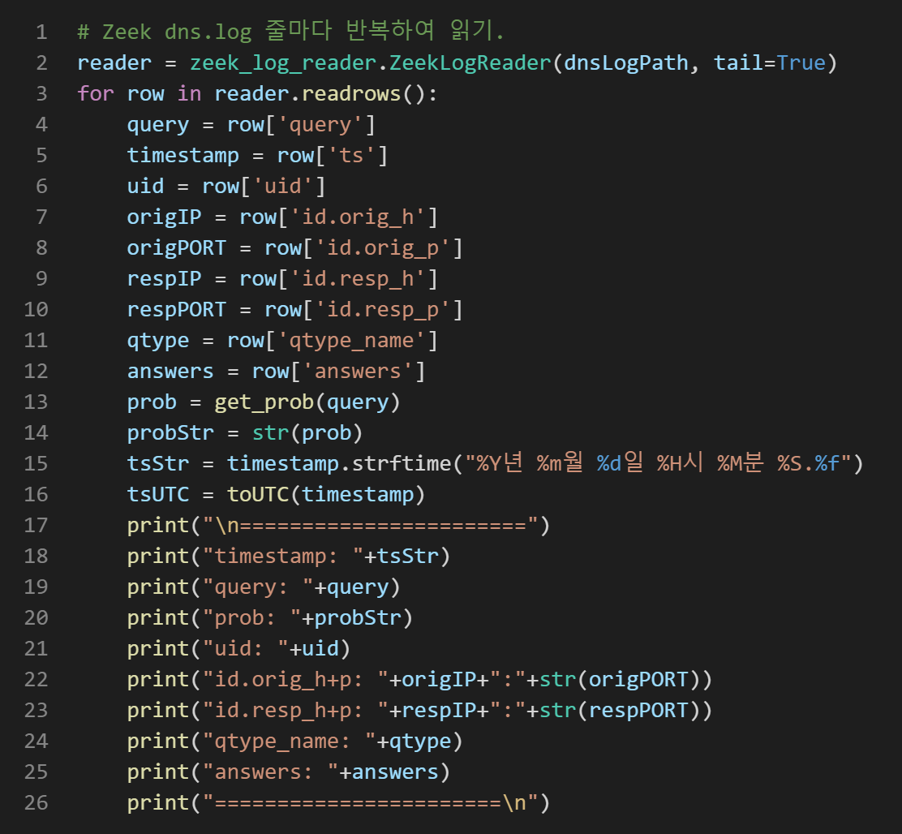
Code
dns.log 읽기
row마다 차례로
읽기 수행
중요 데이터 출력

Slide 19
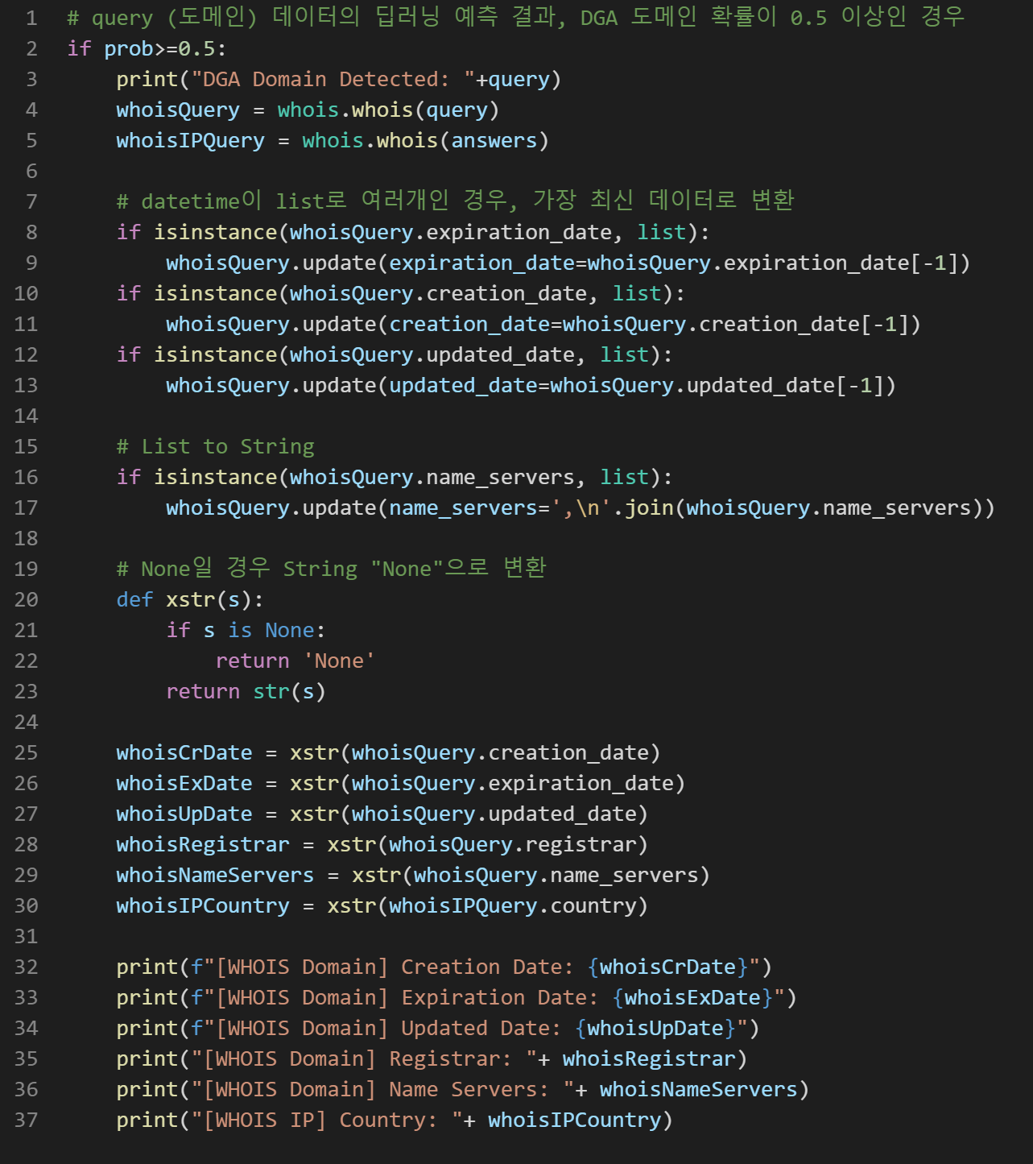
Code
dns.log를 차례로 읽는 중 . .
query의 prob이 0.5 이상이면:
도메인 whois 쿼리
IP whois 쿼리
데이터 출력

Slide 20
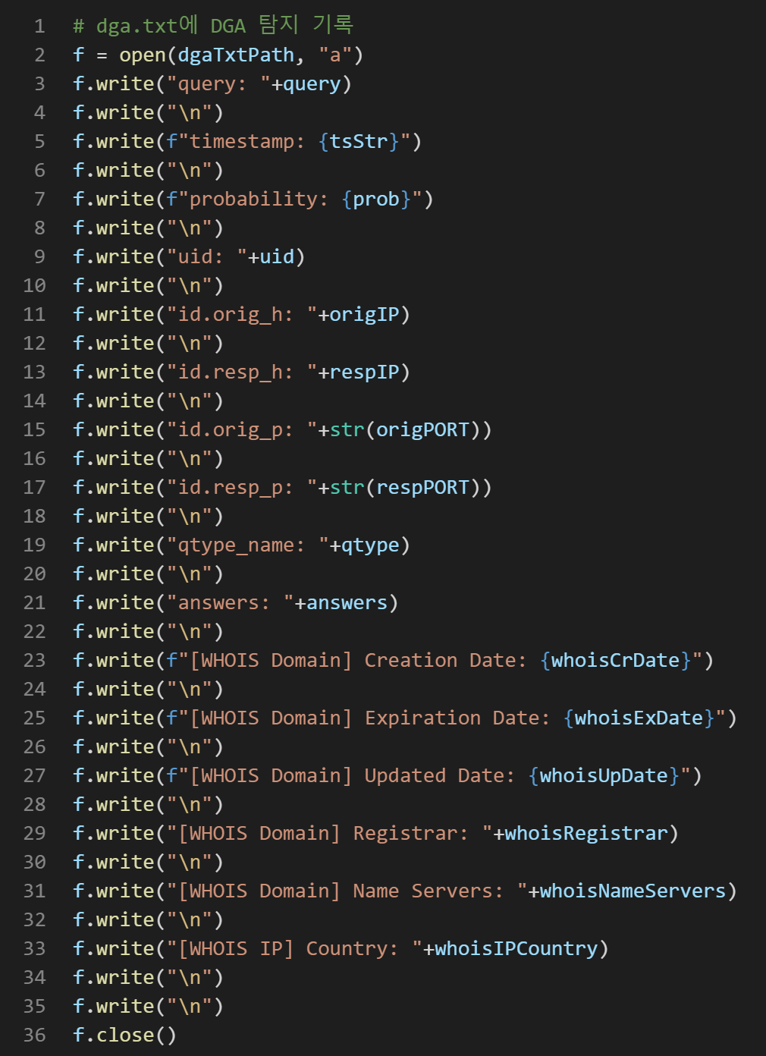
Code
인자로 받은 dgaTxtPath에 기록
탐지된 DGA 도메인에 대해
상세히 기록

Slide 21
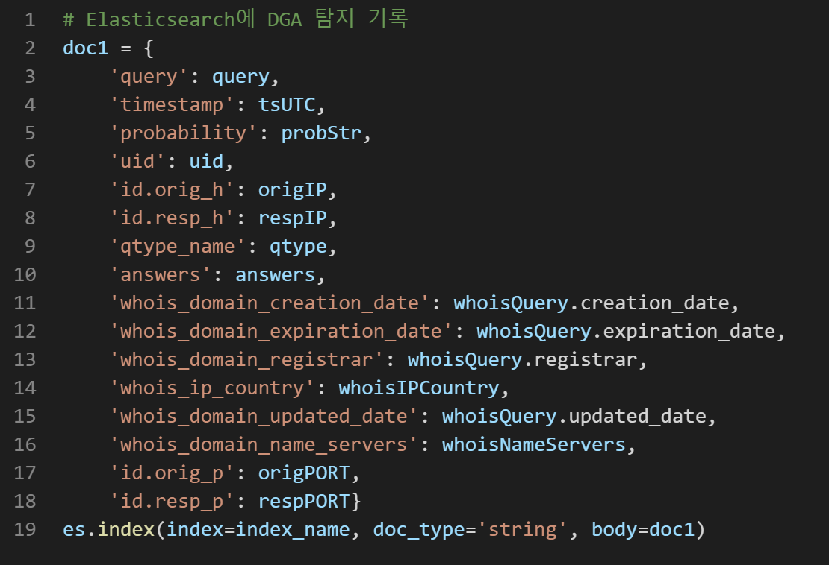
Code
Elasticsearch에
DGA 탐지 기록

Slide 22
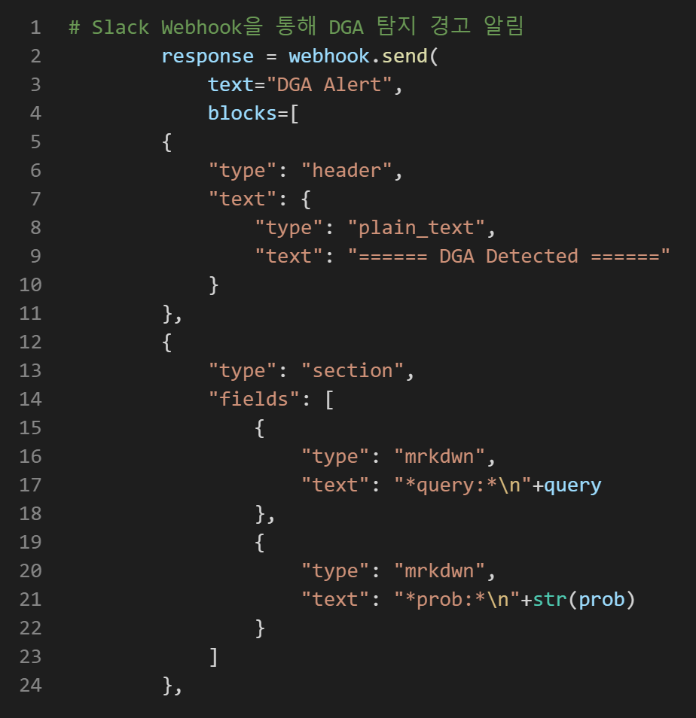
Code
Slack Webhook을 통한 DGA 탐지 경고 알림 전송

Slide 23
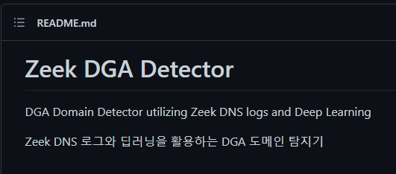





사용 방법 가이드
README.md 에서
상세 가이드 제공
Demo, Overview, Features,
Requirements, Installation
https://github.com/mainsw/Zeek-DGA-Detector

Slide 24
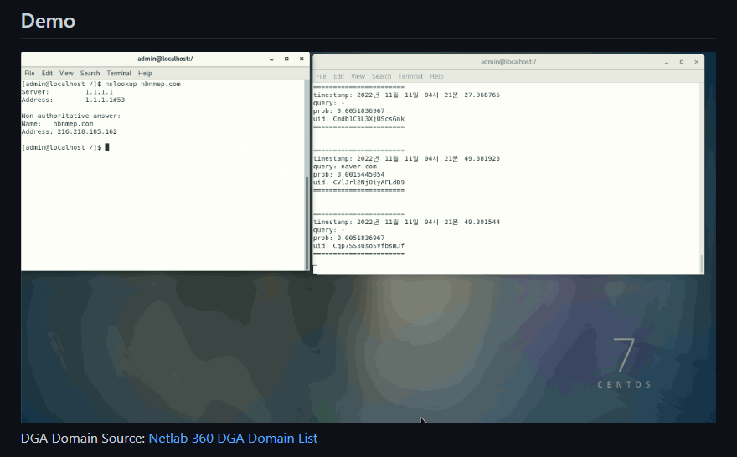
README
- Demo

Slide 25
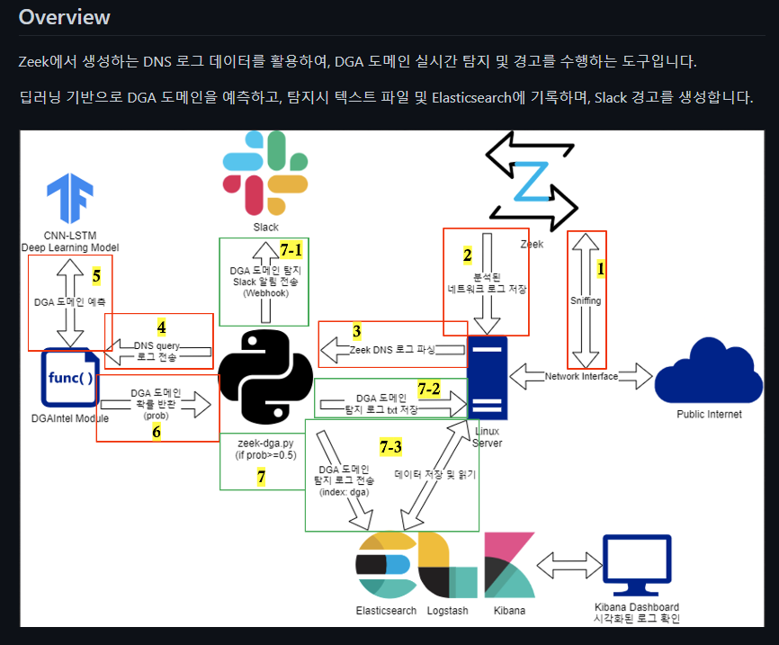
README
- Overview

Slide 26
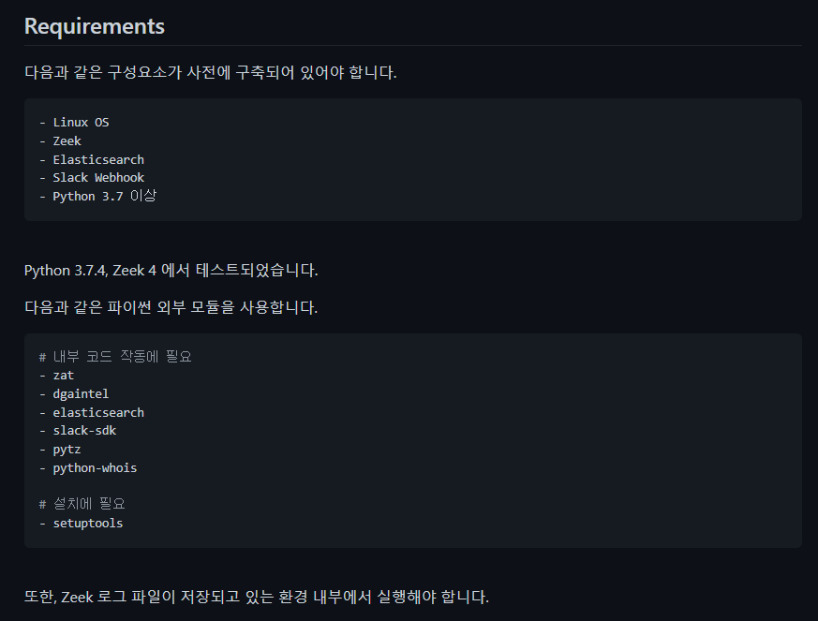
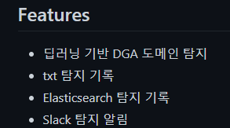
README
- Features
- Requirements

Slide 27
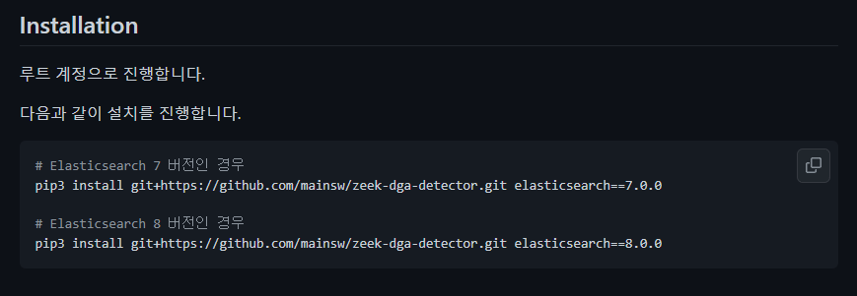
README – Installation (계속)

Slide 28
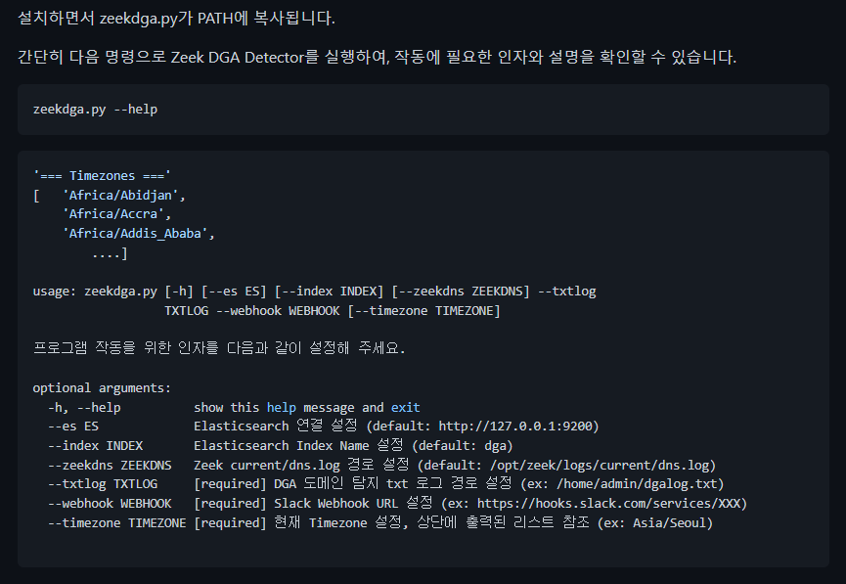

Slide 29
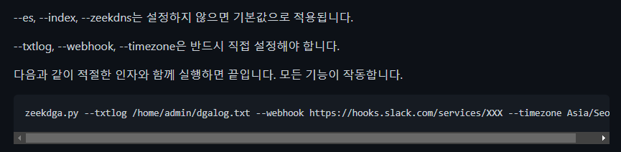

Slide 30
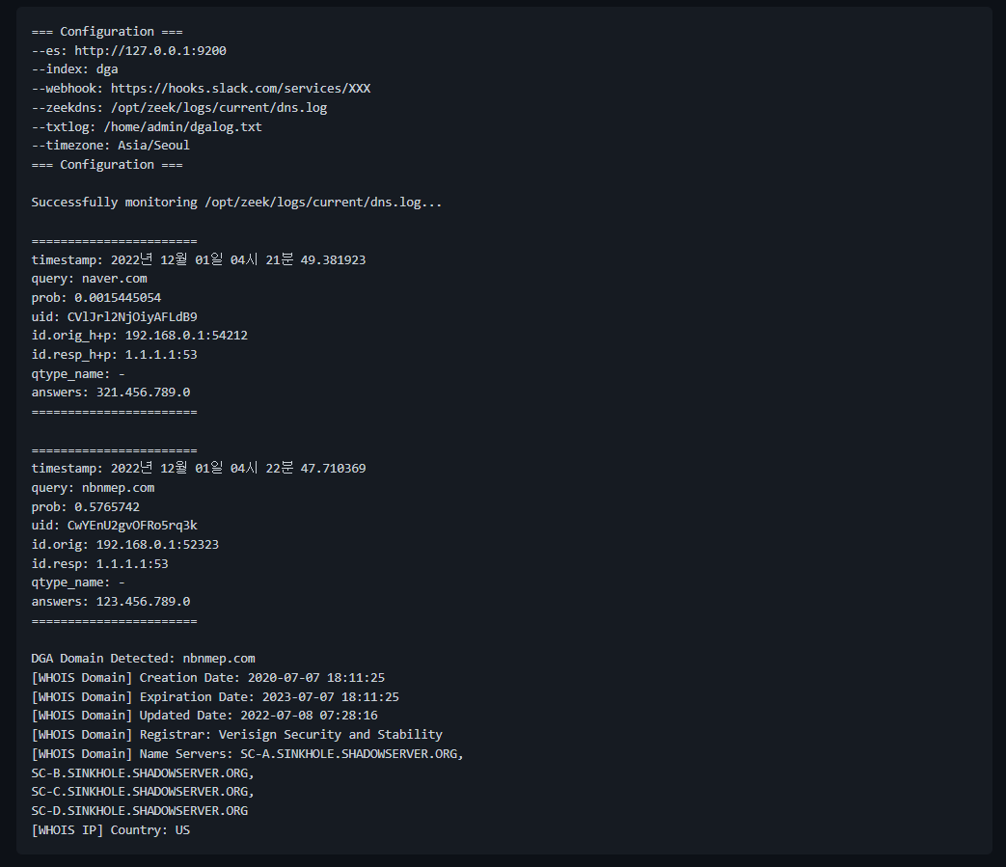

Slide 31
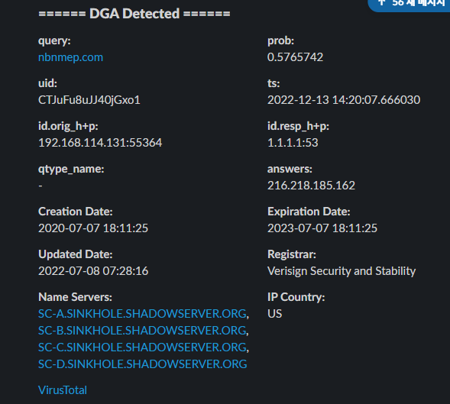
Slack Alert
Slack 메신저에서
손쉬운 경고 확인.
VirusTotal 원클릭
쿼리 링크 제공.

Slide 32
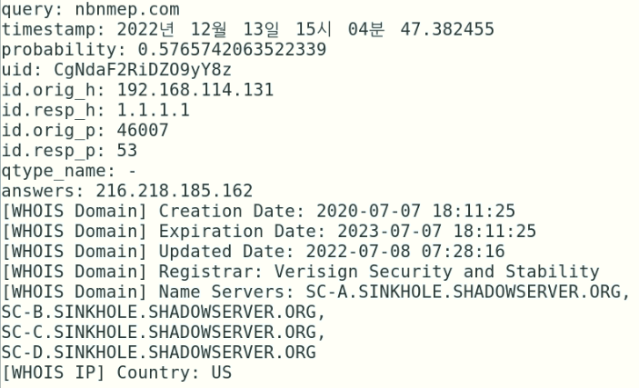
txt Logging
인자로 지정된 경로에 txt 기록
Slack Alert과 항목 동일.

Slide 33
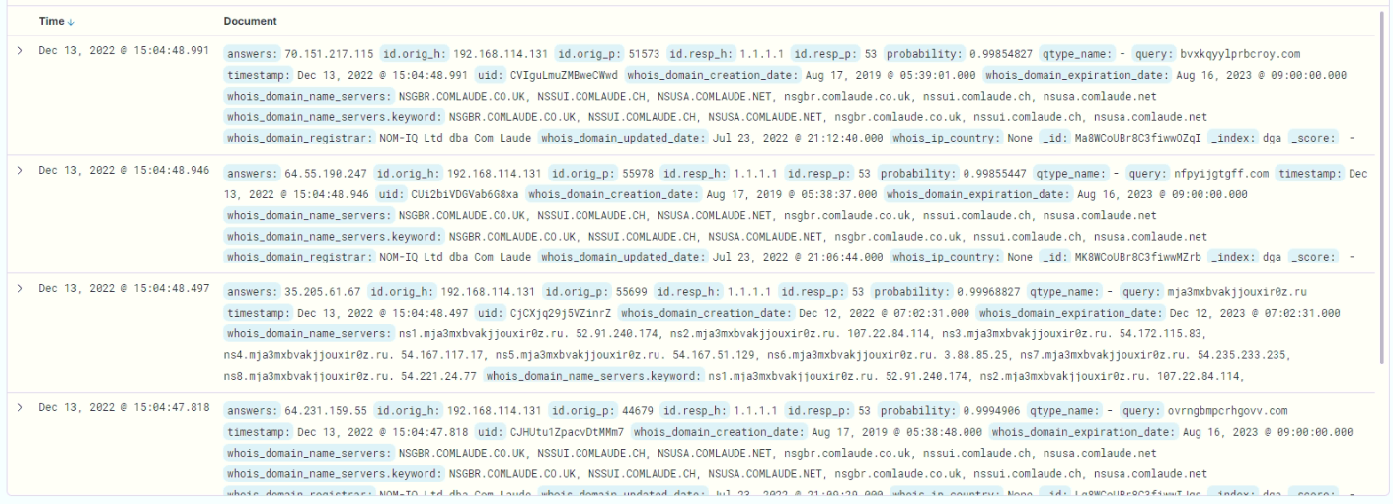
Elasticsearch Logging
인자로 지정된 Elasticsearch에 연결하여 기록.
Slack Alert과 항목 동일.

Slide 34
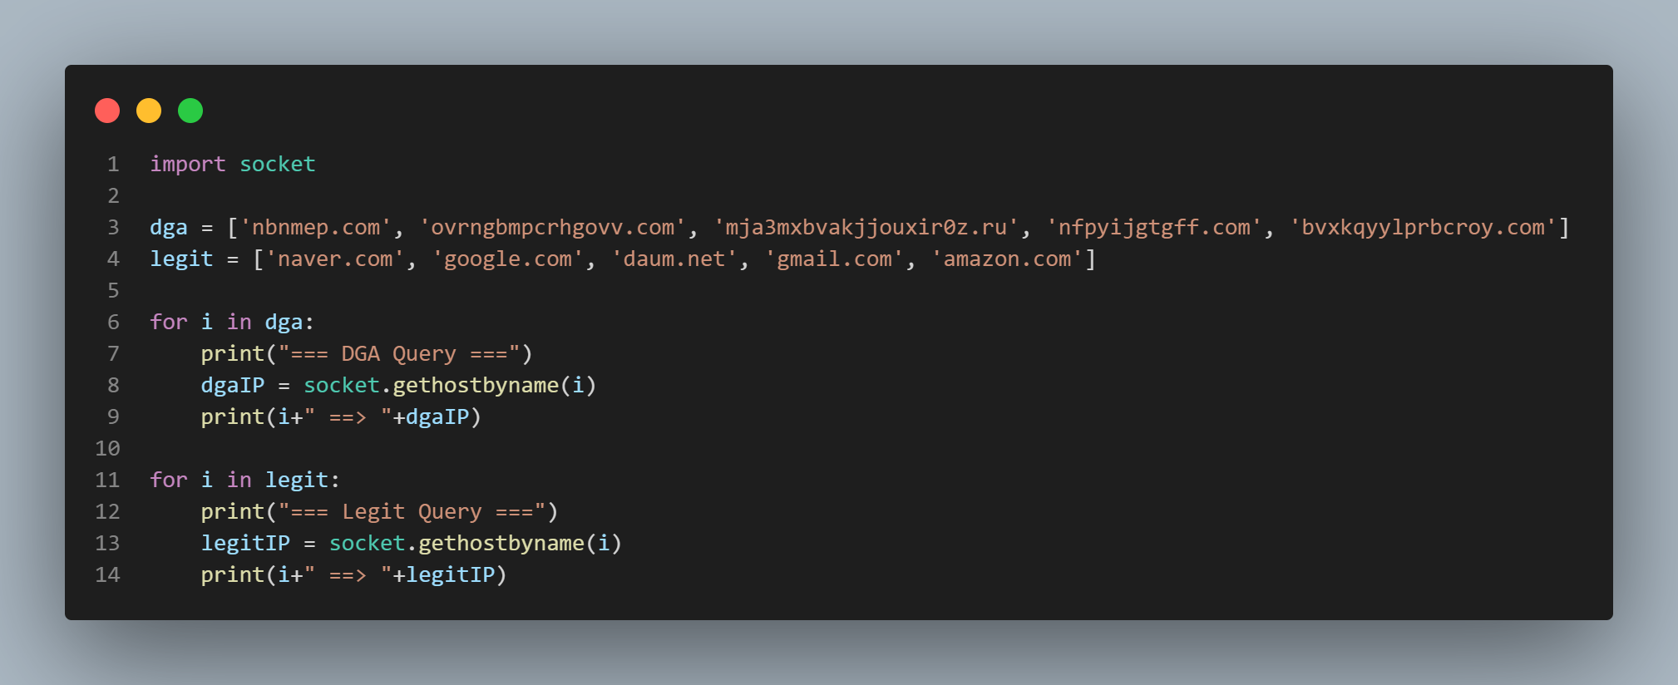
Demo Code – dgalookup.py
src: https://github.com/mainsw/dga_lookup

Slide 35
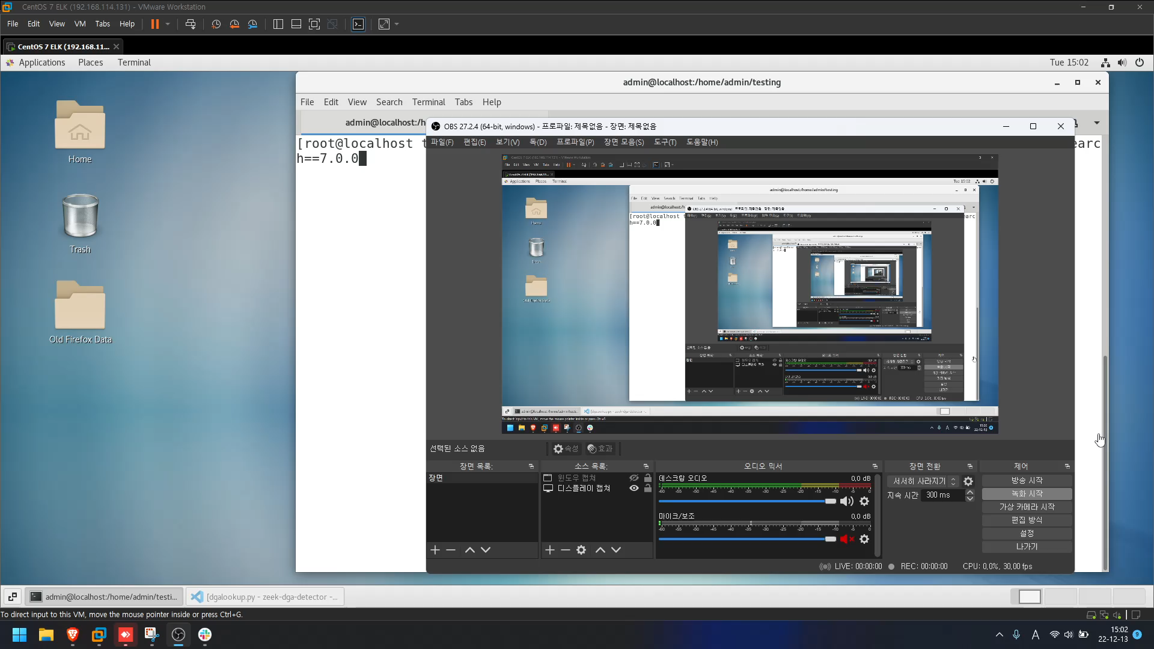

Slide 36
DGATotal

Slide 37
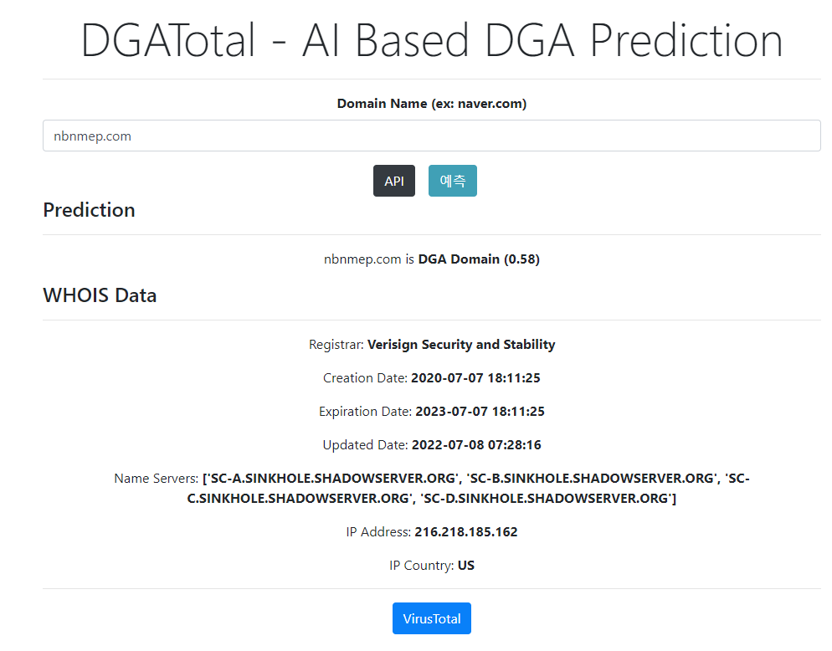
DGATotal:
AI Based Online DGA Prediction
URL: https://dgatotal.tk/
웹상에서 간편하게 동작하는
DGA 도메인 예측 도구
간단하고 빠르며 쉬운 사용 가능.
src: https://github.com/mainsw/DGATotal

Slide 38
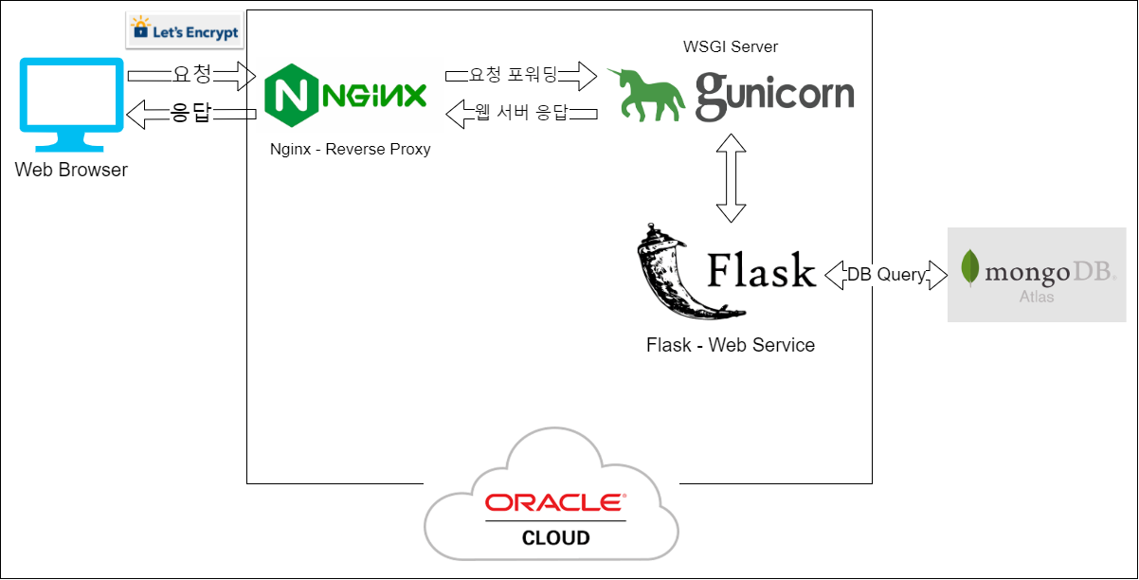
웹서비스 구조도

Slide 39



MongoDB Atlas
예측 쿼리시 데이터 로깅
domain (string)
prob (float)
dga (boolean)
date (datetime, UTC)

Slide 40
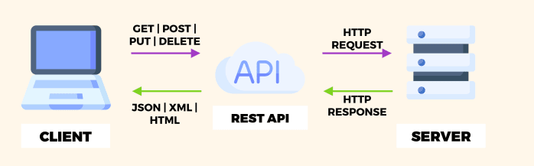
REST API
DGA 예측, 식별, 검색을 위한 REST API 제공.
Tensorflow 없이도 웹요청만으로 DGA 예측하는 프로그램 개발 가능.

Slide 41
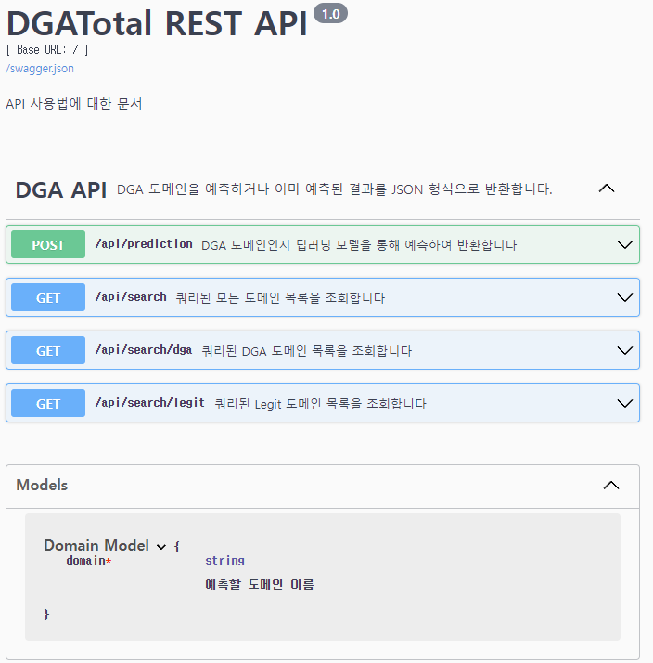
API 문서화
https://dgatotal.tk/api/docs
API를 문서화하여 제공해,
쉬운 사용 가능.
API 목록, 형식, 테스트 기능 제공

Slide 42
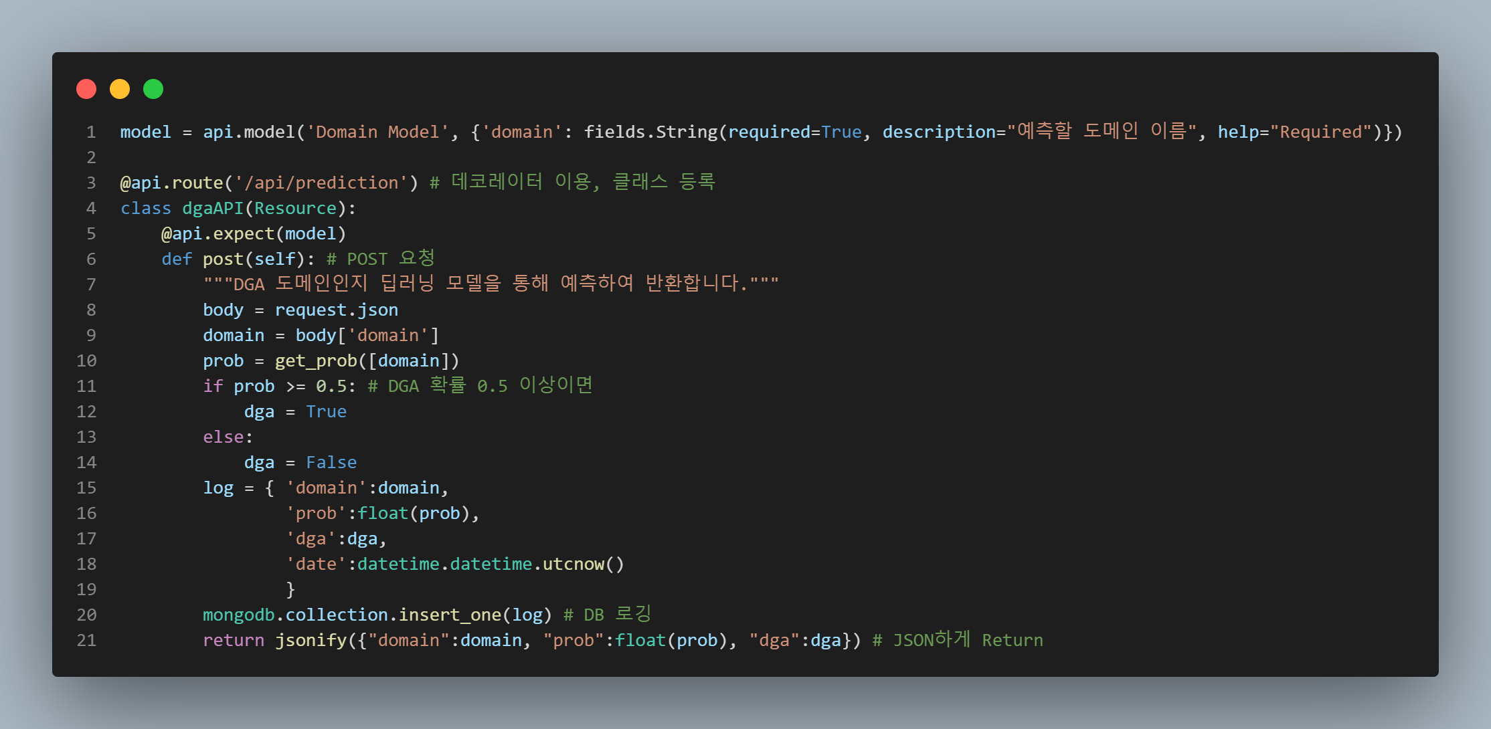
Code

Slide 43
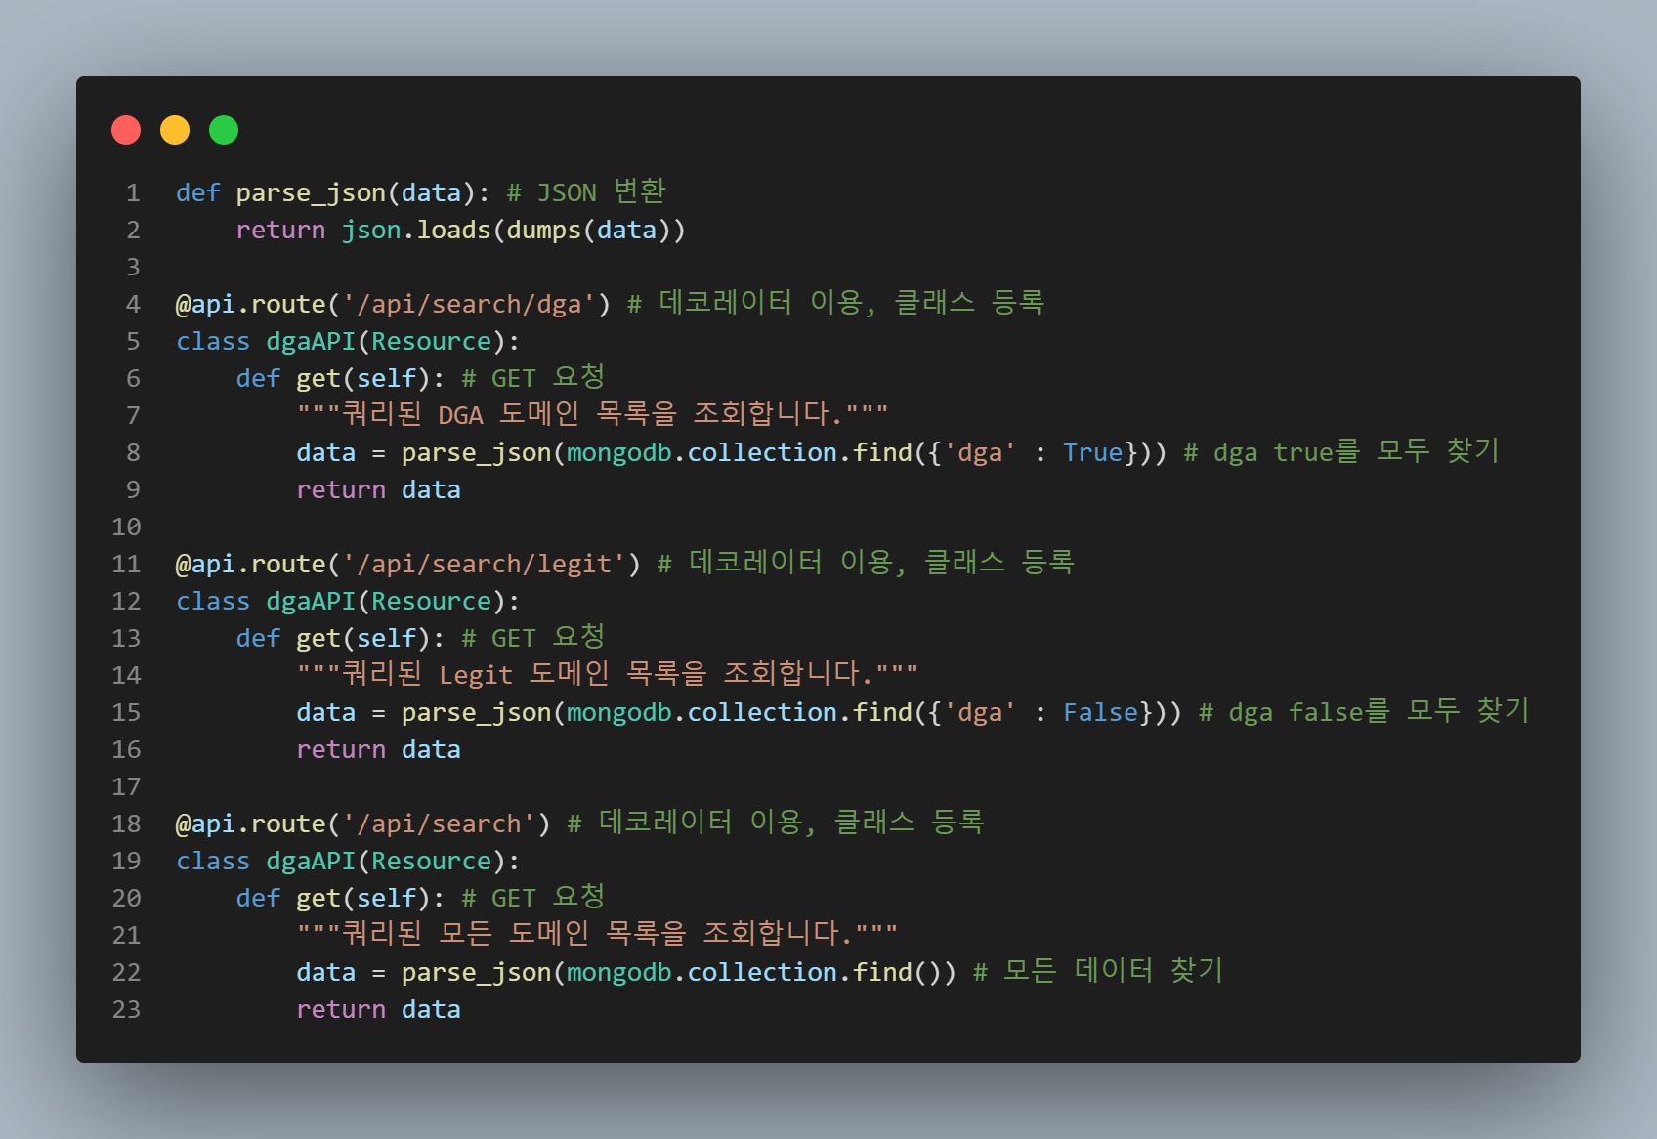
Code

Slide 44
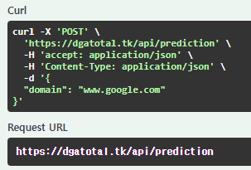
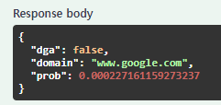
POST – DGA Prediction

Slide 45
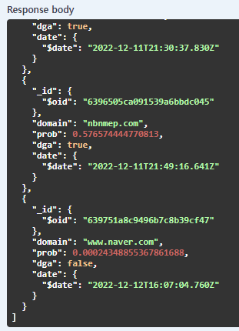
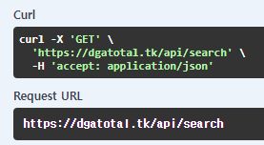
GET - Search ALL

Slide 46
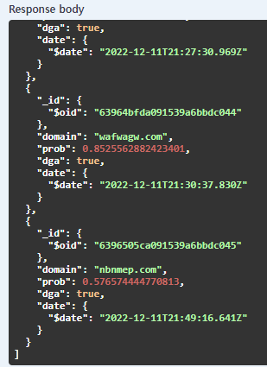
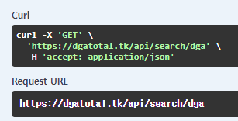
GET - Search DGA

Slide 47
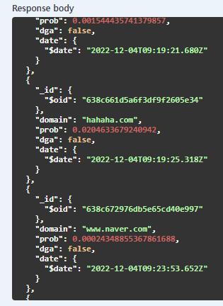
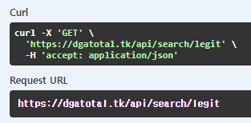
GET – Search Legit

Slide 48
프로젝트 의의와
발전 방향

Slide 49
프로젝트 의의
Zeek DGA Detector 파이썬 패키지 제공.
Zeek, Elasticsearch를 수많은 기업이 사용 중.
사내 DGA C2 통신 가시성 확보에 큰 도움이 될 것.
DGA 웹 예측 도구, Public DGA API 제공
누구나 간단한 웹 요청으로 AI 기반 DGA 예측이 가능해짐.

Slide 50
발전 방향
“Zeek를 활용한 AI 기반 DGA 도메인 탐지 방법” 에 대한 논문 작성.
01
DGA API 확장.
02
웹에서 수집된 데이터 기반으로, 추가 서비스 확장
03

Slide 51
감사합니다.
질문 있나요?

